Slide 1
Jump and Run Game
Dieses Game soll ein einfaches Jump and Run Game in einer Endlosschlaufe darstellt, bei dem der Rekord in gemessen wird in Sekunden, die man im Level überlebt. Zudem werden die Rekorde in einer Datenbank gespeichert zusammen mit dem Benutzernamen der spielt

Slide 2
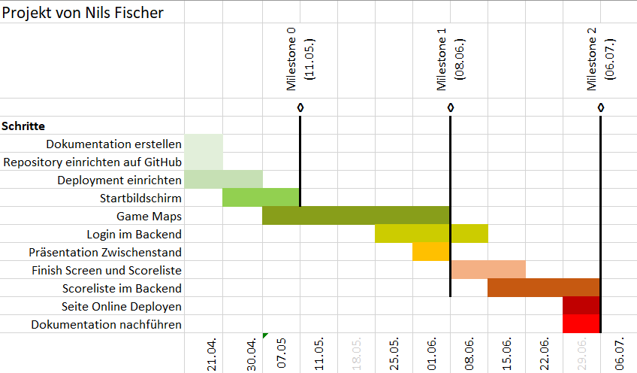
Gantt Diagramm
Game Maps: Wegen der Schwierigkeit und dem Zeitaufwand setze ich die drei bis vier geplanten Maps auf eine zurück
Zeiteinschätzung: Die Zeiteinsetzung wird ein bisschen geändert da die Map mehr Zeit gebraucht hat als gedacht.

Slide 3
Strories
Dokumentation erstellen | ok
Repository einrichten auf GitHub | ok
Deployment einrichten | ok
Startbildschirm | ok
Game Map | (n)ok *
Präsentation Zwischenstand | ok
Login im Backend | nok
Finish Screen und Scoreliste | nok
Scoreliste im Backend | nok
Seite Online Deployen | nok
Dokumentation nachführen | nok
* Game Map sind in Bearbeitung also unklar ob sie fertig ist bis am 08. 06. 2023

